Slide 1




ASIRSKA
MITOLOGIJA
Maks Bilić i Žarko Peleski, 7.d
Zagreb, 9. 2. 2024.
OŠ Ivana Meštrovića

Slide 2

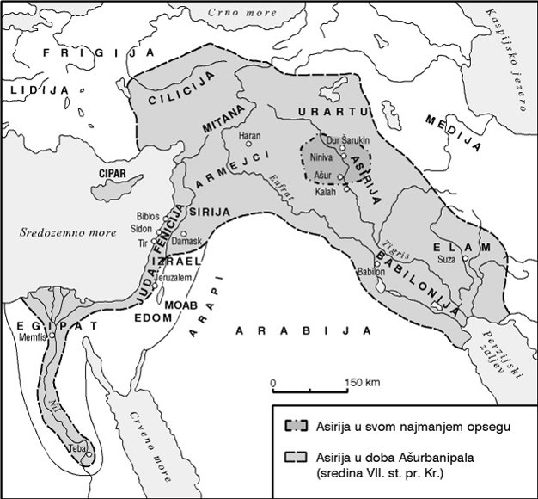
ASIRSKO CARSTVO
  na sjeveru Mezopotamije između rijeka Tigrisa i Eufrata od oko 1400. g. pr. Kr.
  na vrhuncu od 880. do 610. g. pr. Kr.
  glavna središta Ašur, Niniva, Dur-Šarukin i Kalhuu
  palača kralja Asurbanipala u Ninivi imala je knjižnicu
  stotine glinenih pločica - sva zapisana znanja toga vremena
  Asirski kraljevi su pokušavali oponašati babilonske čija je kultura bila starija

Slide 3

politeizam - vjera u više Bogova
GLAVNA OBILJEŽJA ASIRSKE MITOLOGIJE
kozmologija - objašnjavanje nastanka i prirode svemira kroz mitove i vjerovanja
  politeizam i glavni bogovi ( Ašur, Enlil, Ištar, Šamaš, Enki)
  nacionalni karakter religije (povezuju uspjehe u ratnim pohodima s Ašurovom voljom)
  kozmologija i mitovi o stvaranju
  herojski epovi i mitovi (mit o Gilgamešu)
  proročanstva i astrologija
astrologija - sustav vjerovanja koji tvrdi kako kretanje nebeskih tijela utječe na ljudske živote i događaje na zemlji

Slide 4





ZANIMLJIVOSTI
  asirska mitologjija - dio šire mezopotamske religije
  razvila se iz sumerske i babilonske mitologije - vrlo je slična babilonskoj mitologiji
  bogovi su imali ljudske osobine - ljubomoru, ljutnju, ljubav i osvetu
  Ep ili Mit o Gilgamešu - slavna priča o potrazi za besmrtnošću
  podzemni svijet - neke od mitologija isto imaju to “mračno mjesto”
  asirci - vjerovali kako ljudi nakon smrti odlaze u sumorni podzemni svijet bez puno nade

Slide 5
UTJECAJ MITOLOGIJE NA NAROD
  asirska mitologija - imala je ogroman utjecaj na svakodnevni život naroda, odnosno politiku, vojsku i društvo
utjecaj na pravne i društvene norme -
ljudi su smatrali kako je kršenje božanskih pravila svetogrđe i moglo je dovesti do kazne ne samo za pojedinca nego i zajednicu
božja legitimacija kraljevske moći
ratnička kultura i mitologija -
vjerovalo se kako je za snagu vojske zaslužan bog Ašur
koji se smatrao bogom rata i dominacije

Slide 6
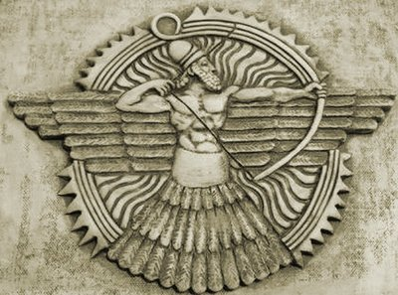
AŠUR
  glavni bog i zaštitnik asirskog naroda
  njegov značaj je rastao - bog poljoprivrede, rata, pravde i na kraju cijelog asirskog naroda
  upravlja nebom i zemljom, osigurava pravdu, vodi vojsku, pobjeđuje neprijatelja i čuva bogatstvo Asirskog carstva
  Asirci su svoje vojne uspjehe pripisivali njegovoj naklonosti i tražili su njegovo vodstvo kroz razrađene rituale
  glavni hram Ešnuna nalazio se u prijestolnici Ašuru
  u kasnije asirsko doba uglavnom je poistovjećivan s babilonskim Mardukom
  često je prikazan na reljefima i skulpturama - streličar u letu, često usred bitke

Slide 7

ASIRSKI PANTEON
ENKI/VODA
ANU/NEBO
ENLIL/ZRAK
  Bog neba, otac svih bogova
  živi na nebu, prikazan je zvijezdom
  stvorio je sve ostale bogove i imao je potpunu vlast nad njima kao i nad ljudima
  Anuov hram u gradu Uruku bio je jedan od najstarijih i najcjenjenijih vjerskih mjesta u Mezopotamiji
  bog mudrosti i stvaranja, gospodar zemlje, podzemlja i podzemnih voda
  povezan sa rijekama Tigris i Eufrat, koje su bile važne za asirsku poljoprivredu i razvoj civilizacije
  zaštitnik zanata i zanatlija
  od gline je oblikovao kipiće kojima je Anu udahnuo svoj duh i tako su stvoreni ljudi
  bog vjetra, zraka, oluja i poljoprivrede
  Asirci su vjerovali da je Enlil važan za obilnu žetvu
  Enlilov hram, Ekur u Nipuru, jedno je od najsvetijih mjesta u Mezopotamiji
  poslao potop na čovječanstvo jer su bili previše bučni
  prikazivan s mitskom životinjom pola ribom pola kozom

Slide 8
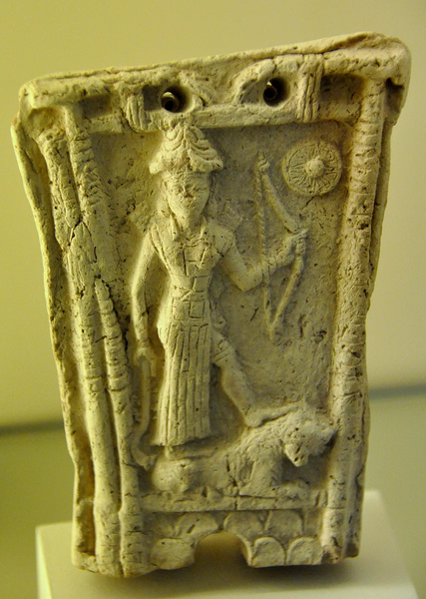
DRUGO TROJSTVO
SIN
ŠAMAŠ
IŠTAR
  bog sunca, nastao je iz Sina
  čuvar pravde i zakona - njegove zrake osvjetljavaju istinu i zato vidi sve što se događa na zemlji
  njegov se simbol nalazi na Hamurabijevu zakoniku
  često prikazan s plamenim jezicima koji mu izbijaju iz leđa
  zbog suša nije bio omiljen među Asircima
  božica ljubavi, rata i plodnosti
  uz Ašura najvažnije božanstvo
  zaštitnica žena tijekom poroda
  prikazivana je kao lijepa žena ukrašena draguljima,
ali i kao ratnica s
oružjem u ruci
  bog mjeseca, sin boga Enlila
  ima središnje mjesto u asirskom kalendaru, važan za mjerenje vremena i mjesečeve cikluse
  jedan od dobrih bogova, pomoćnika ljudi
  često prikazan uz zmaja
  mnogi gradovi su imali njezin hram
  njezin simbol je višekraka zvijezda koja spaja nebo, zemlju i podzemlje

Slide 9

ŽIVOTINJE
  životinje u asirskoj kulturi su bile povezane s božanstvima
  najčešće životinje su:
  lavovi - simboliziraju snagu i hrabrost, povezivani su s Ištar, božicom rata
  bikovi - predstavljaju plodnost i moć pa su zato bili povezani s poljoprivrednim ciklusima asirskog života
  orlovi - simboliziraju božansku zaštitu pa su često prikazivani uz kraljeve
  Asirci su životinjama prinosili žrtve i imali obredne rituale kojima su željeli steći njihov naklonost
  često su prikazani u asirskoj umjetnosti (skulpture)

Slide 10
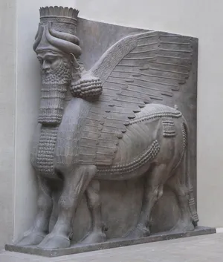

DOBRI I ZLI DUHOVI
LAMASSU
RABISU
Asirska mitologija ima puno hibridnih bića koja posjeduju i ljudske i životinjske osobine.
  stvorenje s tijelom bika ili lava, krilima orla i glavom čovjeka
  zaštitničko božanstvo postavljeno na ulazima u gradove i palače kako bi otjerao zlo i zaštitilo stanovnike unutar njih
  kroz svoje prikaze u umjetnosti i skulpturi, Lamassu i druge mitološke zvijeri postale su trajni simboli asirskog identiteta
  zlonamjerni duhovi često prikazivani kako vrebaju na pragovima domova
  vjerovalo se da zli duhovi donose bolest i nesreću onima koje napadaju, a kao rezultat toga, Asirci su razvili brojne zaštitne rituale i amulete kako bi ih otjerali

Slide 11

POZNATI MITOVI
MIT O VELIKOM POTOPU
MIT O IŠTAR I TAMUZU
MIT O GILGAMEŠU
  božica Ištar bila je brižna prema ljudima, ali i jako osvetoljubiva prema svojim ljubavnicima
  ljubavnika Tamuza kaznila smrću, ali je požalila i spustila se u podzemlje kako bi ga spasila
  dok se spuštala sve dublje na Zemlji više nisu rasle biljke, životinje nisu imale mlade, a ljudi djecu
  bog Enki je zato oslobodio Ištar
  ona je kasnije povremeno silazila u podzemlje kako bi bila s Tamuzom
  tada na Zemlji sve miruje - nastanak godišnjih doba
  ep na 12 glinenih pločica
  vladar Gilgameš odbio je božicu Ištar koje je bila zaljubljena u njega te mu se ona odlučuje osvetiti
  poslala mu je diva Humbabea kojeg je on ipak pobijedio zajedno s prijateljem, divom Enkiduom
  Ištar iz osvete šalje bolest od koje Enkid umre, a tužan Gilgameš nakon gubitka prijatelja traži smisao života i način da ga oživi
  mit je nastao prema stvarnoj poplavi koju su zananstvenici potvrdili
  boga Enlila smetala je buka koju su stvarali ljudi te ih je odlučio kazniti velikim potopom
  bog Enki upozorio je Umnapištija o potopu i naredio mu da sagradi barku za sebe i svoju obitelj te žito i životinje
  zbog toga se Enki smatra zaštitnikom čovjeka
  kiša je padala 6 dana i noći i sedmog dana je prestala
  Umnapišti i njegova žena prinijeli su žrtvu bogovima i postali besmrtni

Slide 12
LITERATURA:
  https://www.sutori.com/en/story/gods-and-goddesses-of-ancient-assyria--XnvXBQHbzXYvt24Fo6bvY1hL (4. 2. 2025.)
  https://www.britannica.com/topic/Ashur-Mesopotamian-deity (7. 2. 2025.)
  https://www.britannica.com/topic/Mesopotamian-religion/Myths (7. 2. 2025.)
  https://enciklopedija.hr/clanak/asur-praotac-asiraca (5. 2. 2025.)
  https://enciklopedija.hr/clanak/istar (7. 2. 2025.)
  Contenau, Georges. 1950. Babilon i Asirija. Naprijed. Zagreb.
  Gray, John. 1987. Mitologija Bliskog istoka. Otokar Keršovani. Opatija.
  https://www.britannica.com/topic/rabisu (6. 2. 2025.)
  https://www.britannica.com/topic/lamassu (6. 2. 2025.)
  https://enciklopedija.hr/clanak/asirija (4. 2. 2025.)

Slide 13
HVALA NA PAŽNJI!

